Slide 1
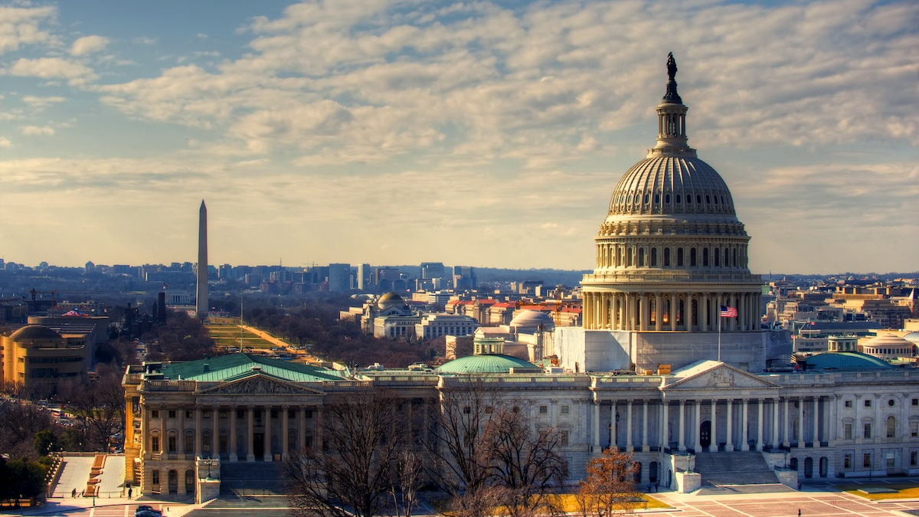
Evolução ou destruição?
Um olhar sobre Washington dc
Tecnologia e comunicação educacional II
Docente:
Lia oliveira
Discentes:
Ângela Carvalho
Daniela reis
Maria João costa
Miguel rocha
Rosiani marcos

Slide 2
Índice:
Porquê Washington DC?;
A proliferação das escolas charter;
Problemas de qualidade das escolas charter;
O problema da igualdade;
Falta de transparência e responsabilização;
A raposa no galinheiro.

Slide 3
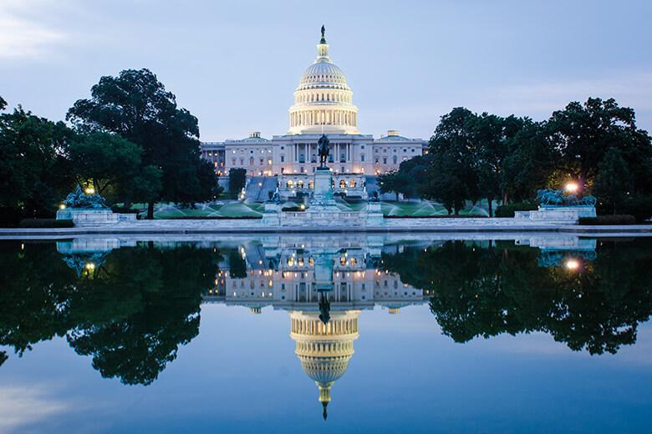
1. Porquê Washington DC?

Slide 4
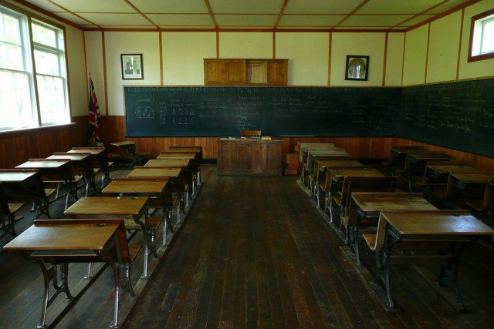
2. A proliferação das escolas charter

Slide 5

3. Problemas de qualidade das escolas charter

Slide 6

4. O problema da igualdade

Slide 7
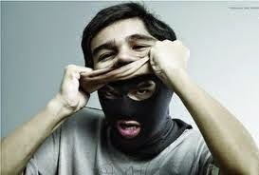

5. Falta de transparência e de responsabilização

Slide 8
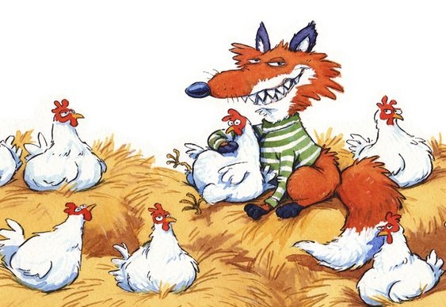
6. A raposa no galinheiro

